Slide 1
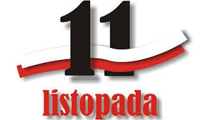
Święto Niepodległości

Slide 2
Święto Niepodległości, jest polskim świętem narodowym, obchodzonym co roku 11 listopada, na pamiątkę odzyskania przez Polskę niepodległości w 1918 roku po 123 latach rozbiorów dokonanych przez Rosję, Austrię i Prusy (dzisiejsze Niemcy)

Slide 3
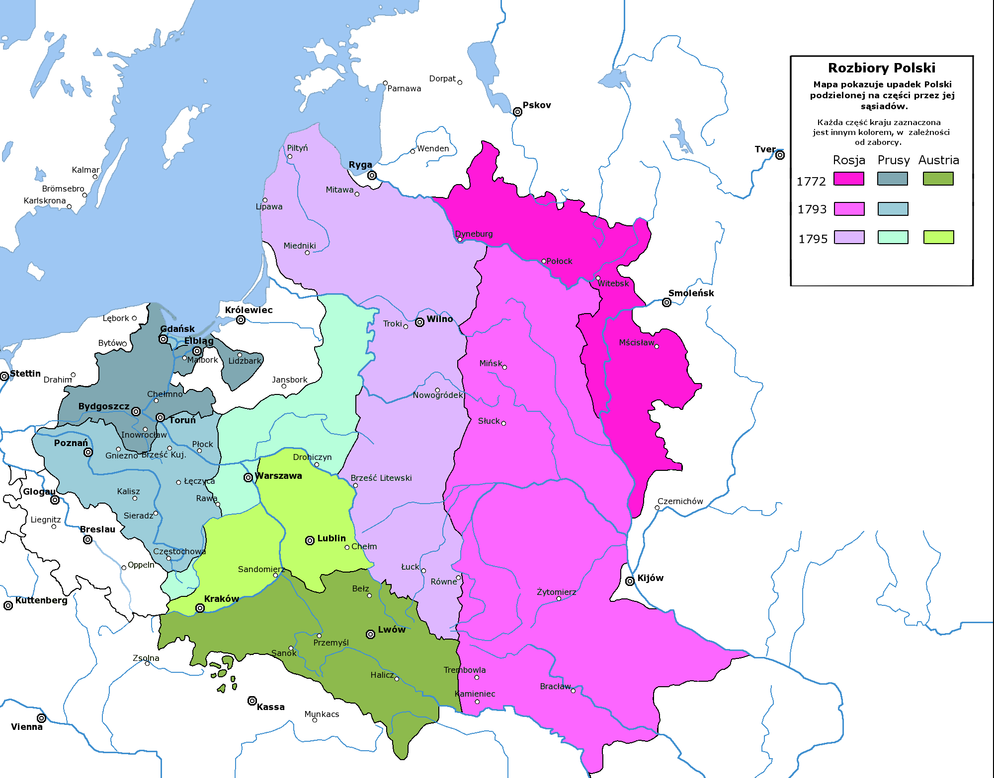
Od 1795 aż do 1918 roku Polski nie było na mapie, przez Rosje, Austrię i Prusy, które rozebrały nasz kraj

Slide 4
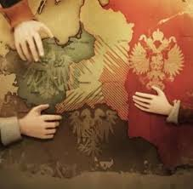
Kraje zaborcze podzieliły się ziemiami polskimi i starały się, aby Polska nigdy więcej nie znalazła się na mapach

Slide 5
Narzucali Polakom swoje języki i surowo zabraniali im rozmawiać bądź modlić się w ojczystym języku

Slide 6
Polacy nie czekali biernie na niepodległość i z tego właśnie powodu podejmowali nierówną walkę

Slide 7
Wielu Polaków traciło życie podczas walk, ale najwięcej ich umarło podczas powstania listopadowego i styczniowego

Slide 8
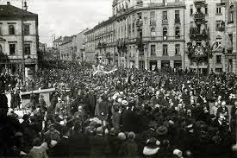
Dopiero I wojna Światowa dala Polakom szansę na wolność, ponieważ państwa zaborcze Polski stanęły przeciw sobie

Slide 9
Znaczenie daty
11 listopada 1918 Rada Regencyjna przekazała władzę nad poległym jej wojskiem Józefowi Piłsudzkiemu. Tego dnia wojska niemieckie zaczęły się wycofywać z Królestwa Polskiego. W nocy rozbrojono również niemiecki garnizon stacjonujący w Warszawie

Slide 10
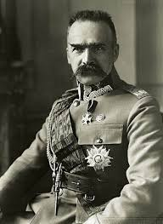
Dokładnie w dniu, w którym zakończyły się walki, 11 listopada 1918 roku, władze w Warszawie obejmował Józef Piłsudski - człowiek, który w czasie 1 wojny światowej najbardziej starał się odbudować państwo polskie, walcząc na czele legionów

Slide 11
Dziękuje za uwagę

